Slide 1
Chapitre 2
Les économies au cours de l’histoire

Slide 2
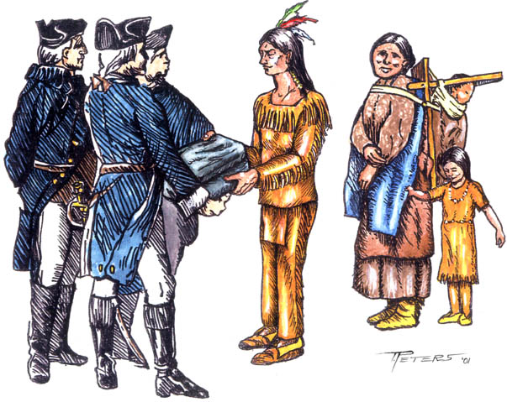
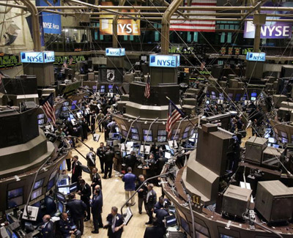
Au fil du temps, tous les sociétés dans le monde ont eu une sorte de système économique.

Slide 3
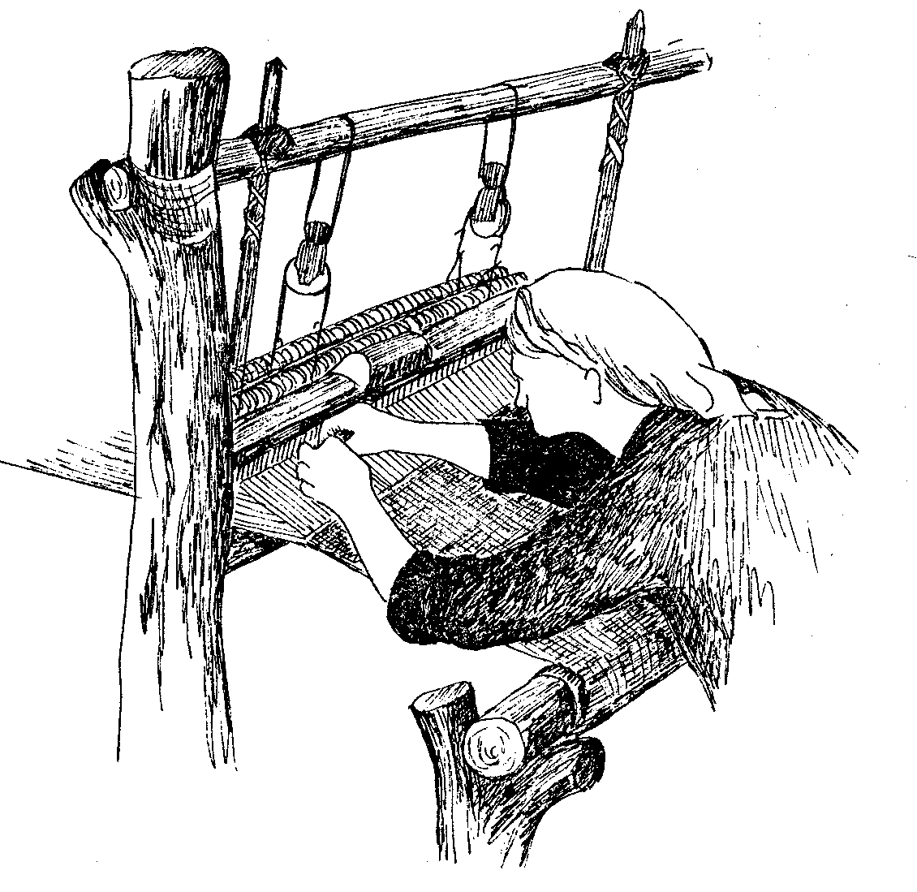
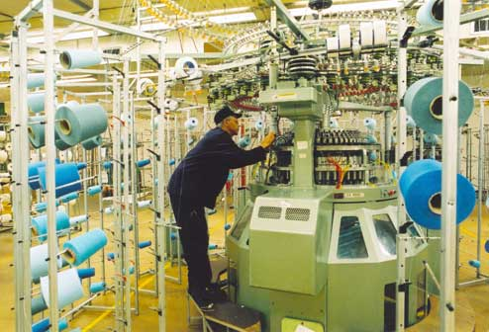
La technologie
Les économistes divisent les économies selon la présence ou l’absence de technologies de fabrication.

Slide 4
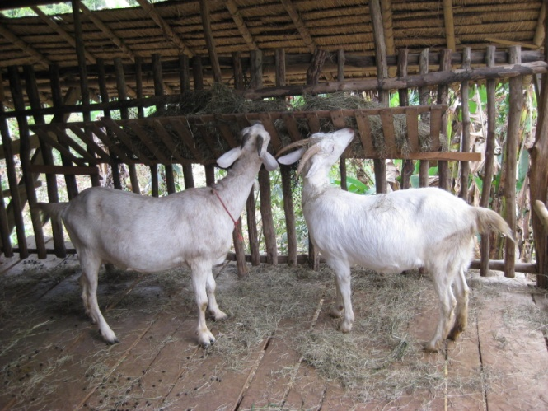
 | L’économie préindustrielle
Les besoins et les désirs | La nourriture et les produits fabriqués à la main
La production | Les fermes familiales ou la chasse Les outils simples actionnés par la force humaine, le vent, l’eau ou les animaux
La distribution | Le partage, le commerce ou la vente

Slide 5
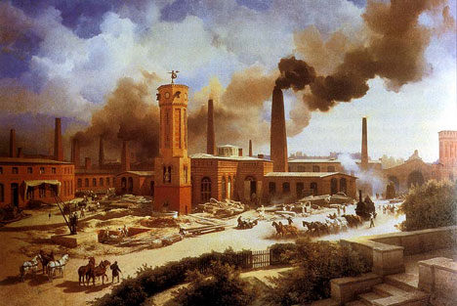
 | L’économie industrielle
Les besoins et les désirs | Les produits manufacturés et les ressources naturelles telles que les minéraux
La production | Les grandes industries Les outils mécaniques tels que les machines à vapeur ou a essence
La distribution | Surtout l’achat et la vente

Slide 6
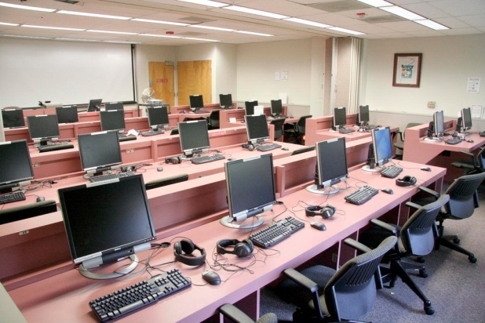
 | L’économie postindustrielle
Les besoins et les désirs | Les services de renseignements et les produits manufacturés
La production | Les grandes et petites entreprises Les ordinateurs et l’internet
La distribution | Surtout l’achat ou la vente

Slide 7
Principals objectifs d’un système économique:
Quels sont les biens et services?
Comment produire les biens et services?
Comment distribuer les biens et services?

Slide 8
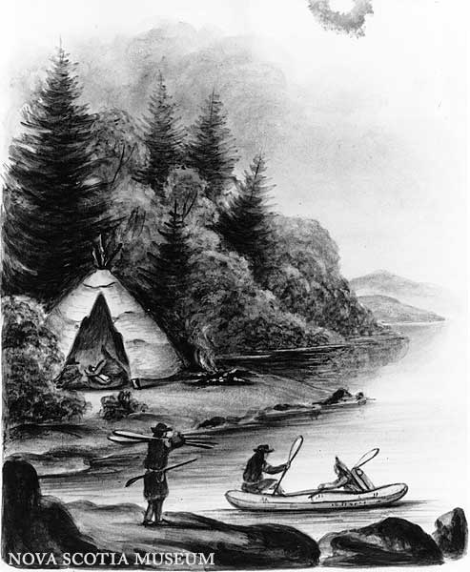
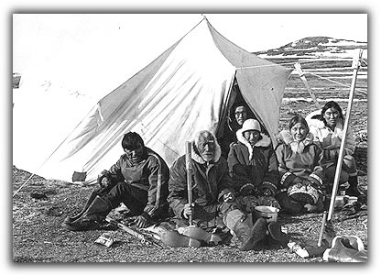
Nous allons étudier deux types d’économies préindustrielles très différentes:
Économies traditionnelles des Premières Nations et des Inuits
Économie des colons européens installés en Amérique du Nord

Slide 9
Que sais-t-on à propos de ceux deux groupes?

Slide 10
Lire pages 25 à 30
A) Quels étaient les besoins et les désirs des Premières Nations et des Inuits?
B) Comment les biens et les services étaient-ils produits?
C) Comment les biens et les services étaient-ils distribués?
Tu peux répondre avec des points saillants.

Slide 11
Pages 31, 34 et 35
A) Quels étaient les besoins et les désirs des Colons Européens?
B) Comment les biens et les services étaient-ils produits?
C) Comment les biens et les services étaient-ils distribués?
Tu peux répondre avec des points saillants.

Slide 12
Prépares un cahier pour comparer les économies des Premières Nations\Inuits et des Colons Européens

Slide 13
Quels étaient les besoins et les désirs des Premières Nations et des Inuits?

Slide 14
Comment les biens et les services étaient-ils produits?

Slide 15
Comment les biens et les services étaient-ils distribués?

